Slide 1
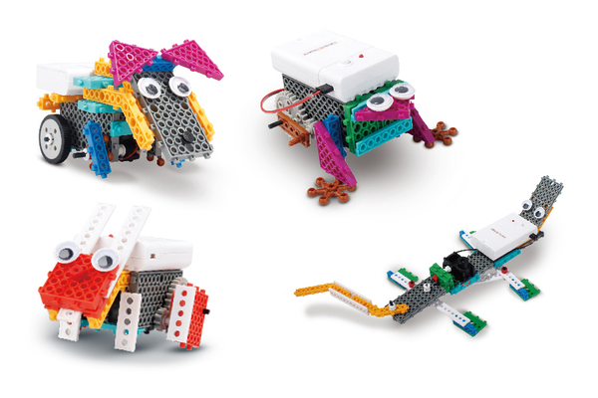
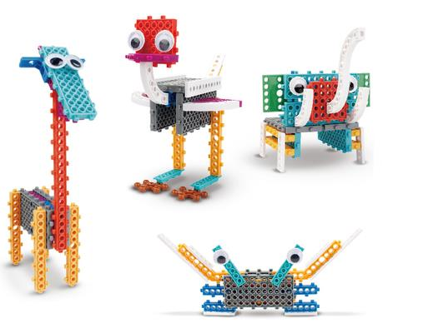
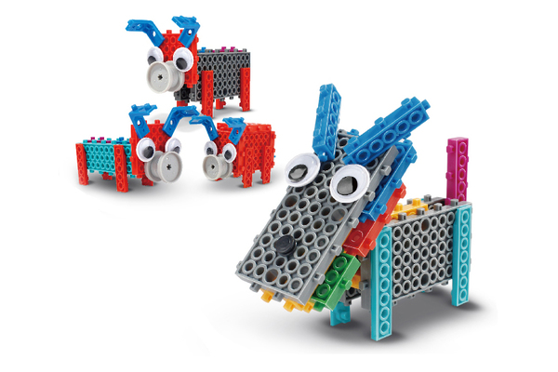
Конструктор электронный HIQ B711 12-в-1
Notes:
* Пример, Планшеты Bravis

Slide 2
Содержание
1. | Ключевые особенности товарной группы | Стр. 3
2. | Обновления модельного ряда | Стр. 5
3. | Ассортимент: сравнение моделей по ключевым критериям | Стр. 6
Notes:
Ключевые особенности товарной группы – до 3 страниц
Инновационные разработки – до 2 страниц
Обновления модельного ряда – до 2 страниц
Ассортимент: сравнение моделей – до 3 страниц

Slide 3
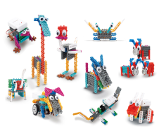
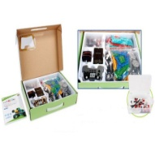
Ключевые отличительные особенности товарной линейки
Лёгкий и увлекательный
Начальный уровень робототехники. Ребёнок сам без помощи родителей по подробной инструкции справится и поймёт, что в робототехнике нет ничего сложного.
Из 173 деталей можно собрать 12 различных вариантов животных, в том числе и самодвижущихся.
В комплекте есть детали для сборки, электродвигатели, колёса, рычаги, шестерни, приводы и инструкция.
Нет необходимости приобретать дополнительные аксессуары, уже все есть в комплекте: открывай, собирай, радуйся.
фото
Множество
вариантов
сборки
Полная
комплектация
Notes:
Максимальный размер фото: ВхШ= 3 см х 3 см * Дополнительные – те, которые применяются в определенных моделях либо серии моделей
*Технология – отличительная техническая характеристика * Преимущества – возможности по сравнению с другими моделями * Выгоды – польза, результат для клиента, основанная на мотивах покупки: Удобство, Функциональность, Престиж, Дизайн, Надежность, Практичность, Экономичность

Slide 4
Обновление модельного ряда
Notes:
Максимальный размер фото: ВхШ= 3 см х 3 см * Дополнительные – те, которые применяются в определенных моделях либо серии моделей
*Технология – отличительная техническая характеристика * Преимущества – возможности по сравнению с другими моделями * Выгоды – польза, результат для клиента, основанная на мотивах покупки: Удобство, Функциональность, Престиж, Дизайн, Надежность, Практичность, Экономичность

Slide 5
Ассортимент: сравнение моделей
*Критерии выбора | Конструктор на р/у LongYeah B711 12-в-1 (животные) | Конструктор на р/у LongYeah R722 4-в-1 (паровозик, машинка, лыжник, робот)
Тип | Электронный | Радиоуправляемый
Количество деталей | 173 | 170
Управление | Отсутствует (кнопка питания на игрушке) | Инфракрасное
Серия | 12-в-1 (животные) | 4-в-1 (паровозик, машинка, лыжник, робот)
Материал | Пластик | Пластик
Notes:
* Критерии выбора – ключевые характеристики при принятии решения покупателем

Slide 6
Ассортимент: сравнение моделей
*Критерии выбора | Конструктор на р/у LongYeah B711 12-в-1 (животные) | Конструктор на р/у LongYeah R722 4-в-1 (паровозик, машинка, лыжник, робот)
Рекомендуемый возраст | 5+ | 5+
Дополнительно необходимо | Батарейки AAA – 4 шт. | Батарейки AAA – 4 шт., Батарейки AA – 2 шт.
Notes:
* Критерии выбора – ключевые характеристики при принятии решения покупателем

